Slide 1





TRƯỜNG TIỂU HỌC NGỌC LÂM
TOÁN 5
DẠY TỐT-HỌC TỐT
VIẾT CÁC SỐ ĐO KHỐI LƯỢNG DƯỚI DẠNG SỐ THẬP PHÂN ( TR 45)

Slide 2




KHỞI ĐỘNG

Slide 3

Câu 1: 5km 102m = ...km?
A. 5102
B. 5,0102
C. 5,102
D. 5,0102
Hết giờ
Thời gian còn lại ...
Bắt đầu tính giờ
0
:
0
0
00
59
58
57
56
55
54
53
52
51
50
49
48
47
46
45
44
43
42
41
40
39
38
37
36
35
34
33
32
31
30
29
28
27
26
25
24
23
22
21
20
19
18
17
16
15
14
13
12
11
10
09
08
07
06
05
04
03
02
01
00

Slide 4
Câu 2: 5m 2cm = … m?
A. 5,2
B. 5,20
C. 502
D. 5,02
Hết giờ
Thời gian còn lại ...
Bắt đầu tính giờ
0
:
0
0
00
59
58
57
56
55
54
53
52
51
50
49
48
47
46
45
44
43
42
41
40
39
38
37
36
35
34
33
32
31
30
29
28
27
26
25
24
23
22
21
20
19
18
17
16
15
14
13
12
11
10
09
08
07
06
05
04
03
02
01
00

Slide 5
Câu 3: 12m 9cm = … m?
A. 1,29
B. 12,9
C. 12,09
D. 12,90
Hết giờ
Thời gian còn lại ...
Bắt đầu tính giờ
0
:
0
0
00
59
58
57
56
55
54
53
52
51
50
49
48
47
46
45
44
43
42
41
40
39
38
37
36
35
34
33
32
31
30
29
28
27
26
25
24
23
22
21
20
19
18
17
16
15
14
13
12
11
10
09
08
07
06
05
04
03
02
01
00

Slide 6
VIẾT CÁC SỐ ĐO KHỐI LƯỢNG DƯỚI DẠNG SỐ THẬP PHÂN
Lớn hơn ki-lô-gam |  |  | Ki-lô-gam | Bé hơn ki-lô-gam
tấn
tạ
yến
kg
hg
dag
g
0,1
1tấn = tạ ;
= tấn
10
1tạ = tấn
0,001
= tấn;
1kg = tấn
1kg = tạ
= tạ
0,01
Ví dụ:
Viết số thập phân thích hợp vào chỗ trống:
0,005
5kg = tấn
a) 5 tấn132kg = tấn
Cách làm: 5 tấn132 kg = tấn
5,132
= tấn
Vậy:5 tấn132kg = tấn
5,132

Slide 7
VIẾT CÁC SỐ ĐO KHỐI LƯỢNG DƯỚI DẠNG SỐ THẬP PHÂN
Lớn hơn ki-lô-gam |  |  | Ki-lô-gam | Bé hơn ki-lô-gam
tấn
tạ
yến
kg
hg
dag
g
Ví dụ:
Viết số thập phân thích hợp vào chỗ trống:
a) 5 tấn132kg = tấn
5,132
b) 5 tấn 32 kg = tấn.
b) 5 tấn 32 kg = tấn
5,032
Cách làm: 5 tấn 32 kg = tấn
5,032
= tấn
Vậy: 5 tấn 32 kg = 5,032 tấn.

Slide 8
VIẾT CÁC SỐ ĐO KHỐI LƯỢNG DƯỚI DẠNG SỐ THẬP PHÂN
Ví dụ:
Viết số thập phân thích hợp vào chỗ trống:
5,132
b) 5 tấn 32 kg = tấn
a) 5 tấn132kg = tấn ;
5,032
Lớn hơn ki-lô-gam |  |  | Ki-lô-gam | Bé hơn ki-lô-gam
tấn
tạ
yến
kg
hg
dag
g
4
5
6
2
3
0
1
4
12
0
0
6
0
5
0
0
LUYỆN TẬP
Bài1:
Viết số thập phân thích hợp vào chỗ trống.
a) 4 tấn 562 kg = tấn ;
b) 3 tấn14 kg = tấn.
4,562
3,014
12,006
d) 500 kg = tấn.
c)12 tấn 6 kg = tấn ;
0,5

Slide 9
VIẾT CÁC SỐ ĐO KHỐI LƯỢNG DƯỚI DẠNG SỐ THẬP PHÂN
Bài 2:
Viết các số đo sau dưới dạng số thập phân:
a) Có đơn vị đo là ki-lô-gam:
2 kg 50 g = ;
2,05 kg
10 kg 3 g =
10,003 kg
0,5 kg
45,023 kg
500 g = ;
45 kg 23 g =
b) Có đơn vị đo là tạ:
2,5 tạ
2 tạ 50 kg = ;
3 tạ 3 kg =
3,03 tạ
34 kg = ;
450kg =
0,34 tạ
4,5 tạ

Slide 10


VIẾT CÁC SỐ ĐO KHỐI LƯỢNG DƯỚI DẠNG SỐ THẬP PHÂN
Bài 3:
Trong vườn thú có 6 con sư tử. Trung bình mỗi ngày một
con ăn hết 9 kg thịt. Hỏi cần bao nhiêu tấn thịt để nuôi số sư tử đó trong 30 ngày ?
Cách1:
Giải:
Lượng thịt để nuôi 6 con sư tử
trong 1 ngày là:
6 x 9 = 54 ( kg )
Lượng thịt để nuôi 6 con sư tử trong
30 ngày là:
54 x 30 = 1620 ( kg )
1620 kg = 1,62 tấn
Đáp số: 1,62 tấn

Slide 11
VIẾT CÁC SỐ ĐO KHỐI LƯỢNG DƯỚI DẠNG SỐ THẬP PHÂN
Bài 3:
Trong vườn thú có 6 con sư tử. Trung bình mỗi ngày một
con ăn hết 9 kg thịt. Hỏi cần bao nhiêu tấn thịt để nuôi số sư tử đó trong 30 ngày ?
Cách2:
Giải:
Lượng thịt để nuôi 1 con sư tử trong 30 ngày là:
30 x 9 = 270 ( kg )
Lượng thịt để nuôi 6 con sư tử trong 30 ngày là:
6 x 270 = 1620 ( kg )
1620 kg = 1,62 tấn
Đáp số: 1,62 tấn
Cách3:
Giải:
Lượng thịt để nuôi 6 con sư tử trong 30 ngày là:
( 6 x 9 ) x 30 = 1620 ( kg )
1620 kg = 1,62 tấn
Đáp số: 1,62 tấn

Slide 12


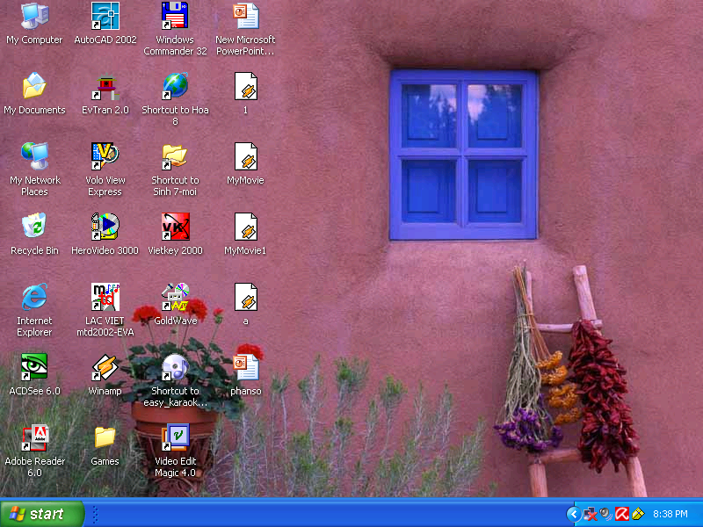

Ô CỬA BÍ MẬT
0
10
9
8
7
6
5
4
3
2
1
Chọn chữ cái đặt trước kết quả đúng
.
Chọn chữ cái đặt trước kết quả đúng.
A. 10 tấn 15 kg = 10,15 kg
A.
8 kg 532 g = 8,532 kg
1
3
B. 10 tấn 15 kg = 10,150 kg
B. 8 kg 532 g = 85,32 kg
C.
10 tấn15 kg = 10,015 kg
C. 8 kg 532 g = 0,8532 kg
Biết ba con : gà , ngỗng , thỏ
cân nặng lần lượt là :
Chọn chữ cái đặt trước kết quả đúng.
Trong các số 512,34 ; 423,15 ; 423,51
số có chữ số 5 ở hàng phần trăm là:
1,85 kg ; 3,6 kg ; 3000 g.
2
4
Trong ba con trên ,con nào nặng nhất.
A. 512,34
B. 423,51
C. Con thỏ
A. Con gà
B. Con ngỗng
C.
423,15

Slide 13
DẶN DÒ:
*Về nhà xem lại bài và làm bài tập
1; 2; 3 ở vở bài tập.
*Chuẩn bị bài:Viết các số đo diện tích dưới dạng số thập phân.
  

Slide 14





